Slide 1
09. Manipulación de datos
1º DAM

Slide 2
Índice
Introducción
Herramientas gráficas proporcionadas por el sistema gestor para la edición de la información.
Inserción de datos. Orden INSERT
Modificación. Orden UPDATE
Borrado de datos. Orden DELETE
Borrado y modificación de registros con relaciones
Transacciones
Acceso concurrente a los datos

Slide 3

Introducción
Hasta ahora hemos hecho consultas mediante la sentencia SELECT.
En este bloque vamos a empezar a insertar, modificar y eliminar los datos

Slide 4
2. Herramientas gráficas para la edición de los datos
Existen multitud de herramientas gráficas para la edición de datos, algunas, incorporadas como parte del software del gestor de base de datos, por ejemplo, el entorno gráfico de Access; otras herramientas se distribuyen como paquetes a añadir al SGBD, como phpMyAdmin de MySQL; y el software de terceros, programas por los que hay que pagar una licencia aparte como TOAD o Aqua Data Studio.

Slide 5
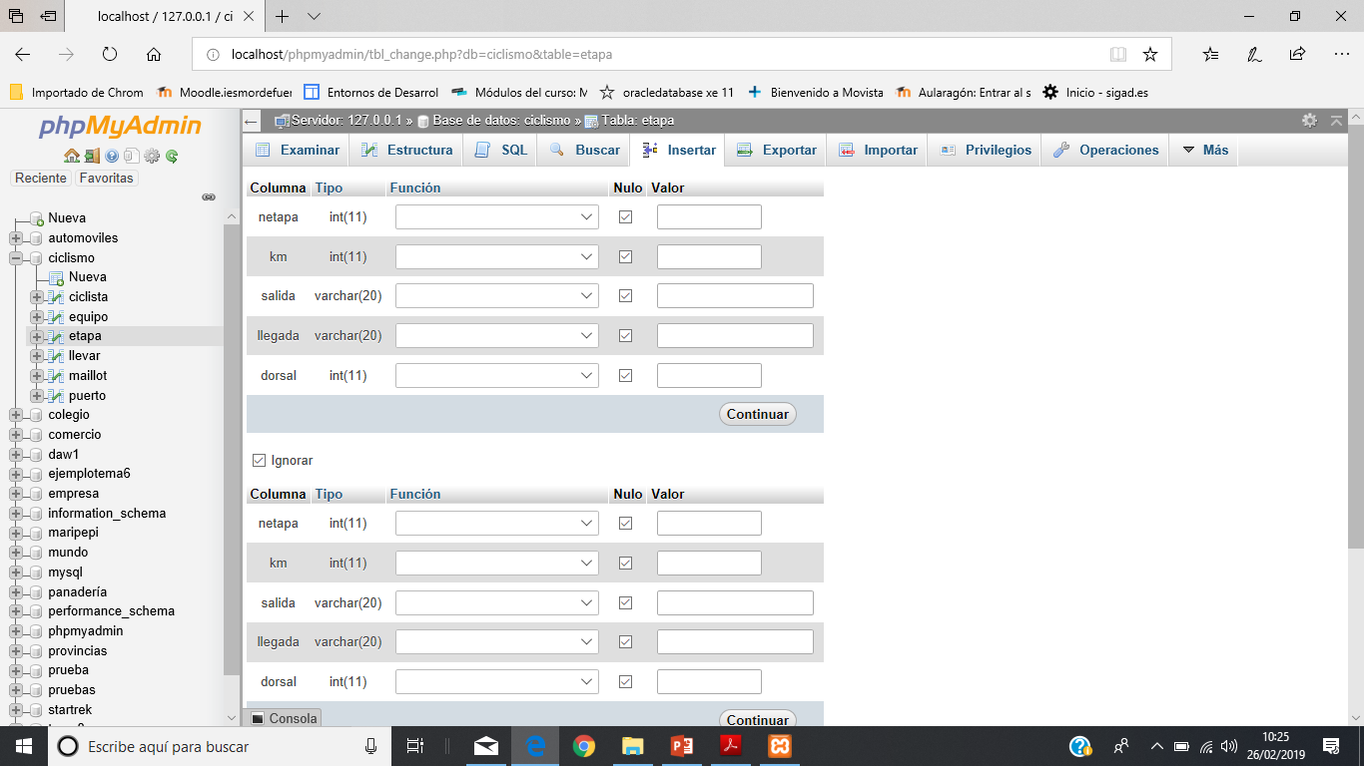

Slide 6
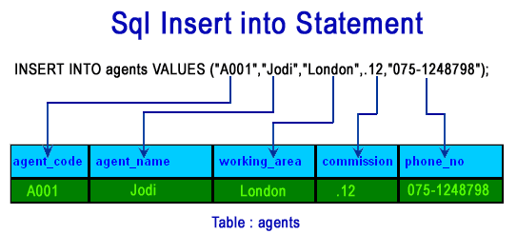
3. Inserción de datos. Sentencia INSERT.
Con la orden INSERT se añaden filas a las tablas ya creadas. El formato es:
INSERT INTO nombre_tabla [ (col1, col2, … coln ) ] VALUES ( val1, val2, … valn )

Slide 7
3. Inserción de datos
Hay dos formas:
a) especificando las columnas y sus valores
Este tipo de INSERT, hace corresponder a la columna Codigo el valor 1, a la columna Nombre el valor ‘Pequitas' y a la columna raza el valor 'Gato Común Europeo'. La columna cliente, queda con un valor NULL, puesto que no se ha indicado
un valor.

Slide 8
3. Inserción de datos
En este caso, al no especificarse la lista de columnas, hay que indicar todos los valores para todas las columnas en el orden en que están definidas las columnas en la tabla.
b) especificando solamente los valores
#INSERT con columnas con valores por defecto
INSERT INTO vehículos VALUES ('1215 BCD','Toledo IDI', DEFAULT);
Aquí, se ha usado el valor DEFAULT para asignar el valor por defecto a la tercera columna de la tabla vehículos, es decir, la columna marca tiene definida la asignación por defecto del valor 'Seat'.

Slide 9
3. Inserción de datos. Sentencia INSERT extendida.
También se puede insertar varias entradas utilizando la misma consulta de la forma:
INSERT INTO nombre_tabla [ (col1, col2, … coln ) ]
VALUES ( val11, val12, … val1n ),(val21, val22, … val2n ), ...
Esta forma es la que ha ido apareciendo en las bases de datos que os he ido pasando para realizar las prácticas.

Slide 10
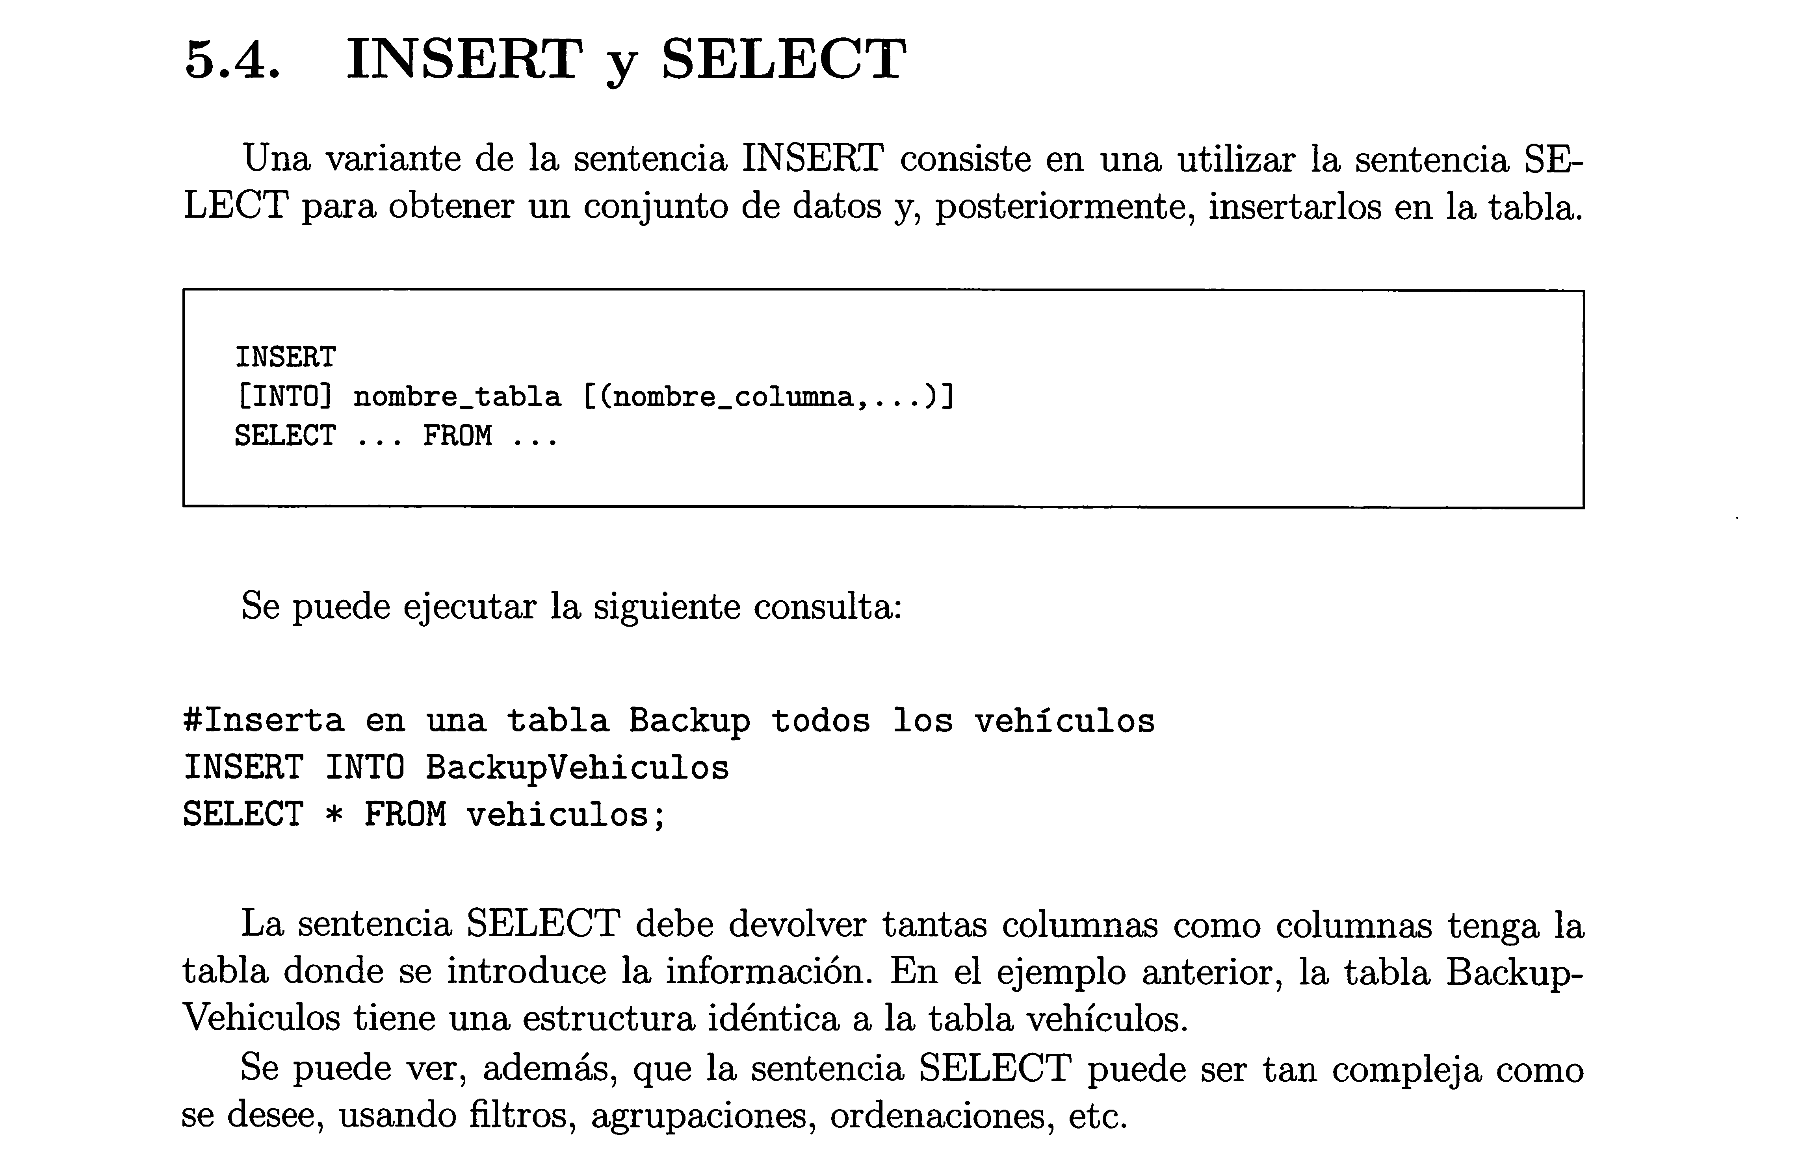

Slide 11
Insert con select
INSERT INTO repres (numemp, oficinarep, nombrerep)
SELECT numemp, oficina, nombre FROM empleados WHERE titulo = 'rep ventas'

Slide 12
Crear tabla usando otra tabla
También se puede crear una copia de una tabla existente usando CREATE TABLE.
La nueva tabla obtiene las mismas definiciones de columna. Se pueden seleccionar todas las columnas o columnas específicas.
Si crea una nueva tabla utilizando una tabla existente, la nueva tabla se completará con los valores existentes de la tabla anterior.
CREATE TABLE new_table_name AS SELECT column1, column2,... FROM existing_table_name WHERE ....;

Slide 13
Sentencia SQL CREATE VIEW
En SQL, una vista es una tabla virtual basada en el conjunto de resultados de una instrucción SQL.
Una vista contiene filas y columnas, como una tabla real. Los campos de una vista son campos de una o más tablas reales de la base de datos.
Puede agregar instrucciones y funciones SQL a una vista y presentar los datos como si provinieran de una sola tabla.
Se crea una vista con la CREATE VIEW sentencia.
CREATE VIEW view_name AS SELECT column1, column2, ... FROM table_name WHERE condition;

Slide 14
4. Modificación
Para actualizar los valores de las columnas de una o varias filas de una tabla utilizamos la orden UPDATE, cuyo formato es el siguiente:
UPDATE nombre_tabla
SET col1 = val1, … , coln = valn
WHERE condicion
Se actualizan todas las filas seleccionadas por el filtro
indicado mediante la cláusula WHERE.
Esta cláusula WHERE, es idéntica a la que se ha utilizado para el filtrado de registros en la sentencia SELECT.

Slide 15
4. Modificación
Es posible cambiar más de una columna a la vez:
UPDATE jugadores SET Nombre_equipo='Knicks', Peso=210 WHERE Nombre='Pau Gasol’;
Si se omite el filtro, el resultado es la modificación de todos los registros de la tabla, por ejemplo, para cambiar el peso de los jugadores de la NBA de libras a kilos:
UPDATE jugadores SET Peso=Peso*0.4535;

Slide 16
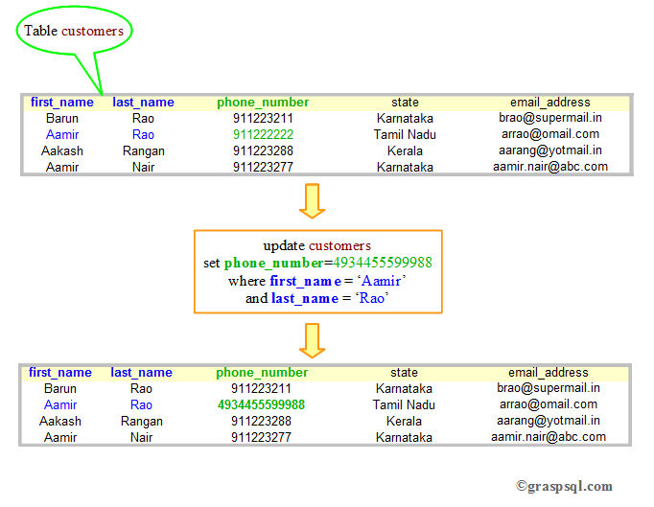

Slide 17
4. Modificación
También podemos hacer una actualización concatenando un UPDATE con un SELECT como filtro. Formato:
UPDATE nombre_tabla
SET col1 = val1, … , coln = valn
WHERE condicion [ = | IN | ... ] (SELECT ...);

Slide 18
4. Modificación
Update con un Select como asignación.
Formato:
UPDATE nombre_tabla
SET col1 = (SELECT ...)
[WHERE condicion];

Slide 19
5. Borrado de datos
Para eliminar una o varias filas se usa la orden DELETE. La cláusula WHERE es esencial para borrar sólo aquellas filas deseadas. Sin la cláusula WHERE, DELETE borrará todas las filas de la tabla
El espacio usado por las filas que han sido borradas no se reutiliza a menos que se realice un EXPORT o IMPORT
En un DELETE podemos utilizar una subconsulta como filtro.
Formato: DELETE FROM tabla [WHERE condicion]
Si se desea borrar al jugador 'Jorge Garbajosa' de la base de datos, habría que escribir la siguiente sentencia:
DELETE FROM jugadores WHERE Nombre='Jorge Garbajosa';

Slide 20
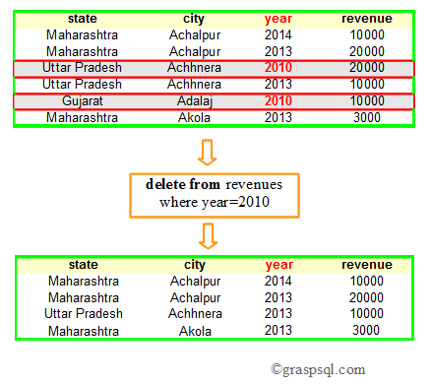

Slide 21
6. Borrado y modificación de registros con relaciones
Hay que tener en cuenta que no siempre se pueden borrar o modificar datos:
Considérese por ejemplo, que un cliente llama a una empresa pidiendo darse de baja como cliente, pero el cliente tiene algunos pagos pendientes. Si el operador de la BBDD intenta eliminar el registro (DELETE), el SGBD debería informar de que no es posible eliminar ese registro puesto que hay registros relacionados.
O por ejemplo, se desea cambiar (UPDATE) el nombre de un equipo de la NBA
(que es su clave primaria), ¿qué sucede con los jugadores? También habrá que cambiar el nombre del equipo de los jugadores, puesto que el campo NombreEquipo es una clave foránea.

Slide 22
6. Borrado y modificación de registros con relaciones
Recordar cómo creábamos las claves foráneas mediante el comando REFERENCES.
definición_referencia:
REFERENCES nombre_tabla[(nombre_columna,. ..)]
[ON DELETE opción_referencia]
[ON UPDATE opción_referencia]
opción_referencia:
CASCADE I SET NULL I NO ACTION

Slide 23
Si por ejemplo, se intenta eliminar un registro con otros registros relacionados, y se ha seleccionado la opción ON DELETE NO ACTION y ON UPDATE NO ACTION el comportamiento sería el siguiente:

Slide 24
6. Borrado y modificación de registros con relaciones
Sin embargo, si la creación de la relación estuviese personalizada con las opciones ON UPDATE CASCADE y ON DELETE CASCADE, el comportamiento sería:

Slide 25
DROP INDEX
ALTER TABLE table_name DROP INDEX index_name;
DROP a FOREIGN KEY Constraint
ALTER TABLE table_name DROP FOREIGN KEY FK_name;
Si no funciona:
SHOW CREATE TABLE table_name; (aquí véis el nombre de la restricción)
ALTER TABLE Orders DROP CONSTRAINT FK_PersonOrder;

Slide 26
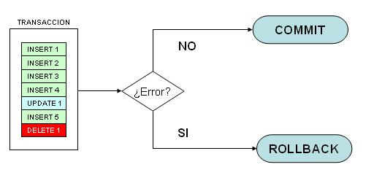
7. Transacciones
Supongamos que queremos borrar una fila de una tabla, pero al teclear la orden SQL se nos olvida la cláusulas WHERE y borramos todas las filas de la tabla.
Existe una forma de evitar desastres utilizando transacciones, COMMITs y ROLLBACKs

Slide 27
7. Transacciones
Un SGBD actualiza múltiples datos a través de una transacción. Una transacción es un conjunto de sentencias SQL que se tratan como una sola instrucción (atómica).
Una transacción puede ser confirmada (commit), si todas las operaciones individuales se ejecutaron correctamente, o, abortada (rollback) a la mitad de su ejecución si hubo algún problema (por ejemplo, el producto pedido no está en stock, por tanto no se puede generar el envío). Trabajar con transacciones puede ser esencial para mantener la integridad de los datos.
Por ejemplo, se puede dar el caso de que se descuenta el stock de un producto antes de proceder a su envío, pero cuando se va a generar la cabecera del pedido, la aplicación cliente sufre un corte en las comunicaciones y no da tiempo a generarlo. Esto supone una pérdida de stock. La transacción garantiza la atomicidad de la operación: O se hacen todas las operaciones, o no se hace ninguna.

Slide 28
7. Transacciones
Generalmente, cuando se conecta con un cliente a un SGBD, por defecto está activado el modo AUTOCOMMIT-ON, es decir, cada comando SQL que se ejecute, será considerado como una transacción independiente
Para comenzar una transacción
Para terminar una transacción, tanto en MySQL como en ORACLE, hay que aceptar, o rechazar los cambios mediante:

Slide 29
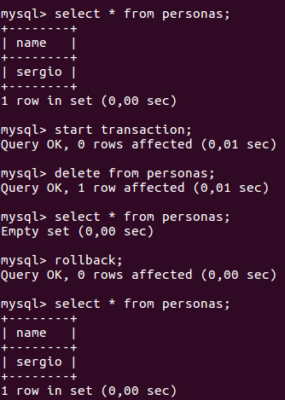
Recordar En MySQL es necesario poner
SET AUTOCOMMIT = 0;
Consultamos: hay un registro SELECT * FROM personas;
Iniciamos transacción* START TRANSACTION;
Eliminamos los registros de la tabla DELETE FROM personas;
Consultamos de nuevo: no hay registros SELECT * FROM personas;
Deshacemos los cambios ROLLBACK;
Consultamos: está el mismo registro que al inicio SELECT * FROM personas;

Slide 31
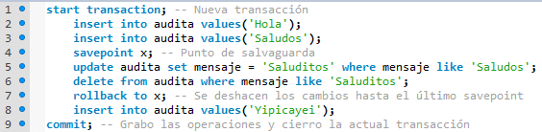
SAVEPOINT identifier
ROLLBACK TO SAVEPOINT identifier
El comando SAVEPOINT crea un punto dentro de una transacción con un nombre identifier. Si la transacción actual tiene un punto con el mismo nombre, el antiguo se borra y se crea el nuevo.
El comando ROLLBACK TO SAVEPOINT deshace una transacción hasta el punto nombrado

Slide 32
8. Acceso concurrente a los datos

Slide 33
8. Acceso concurrente a los datos

Slide 34
8. Acceso concurrente a los datos

